Slide 1

NÁZEV ŠKOLY: Střední odborné učiliště a Základní škola
AUTOR: Mgr. Marián Gossányi
NÁZEV: VY_32_INOVACE_20_nabídka start
TÉMA SADY: Windows 7
DATUM: 19. 03. 2012
ČÍSLO PROJEKTU: CZ.1.07/1.4.00/21.0477
ANOTACE: Materiál je určen pro žáky 7. ročníku, druhého stupně speciálního vzdělávání, jako prezentace a návod při práci s PC.

Slide 2
Nabídka Start

Slide 3
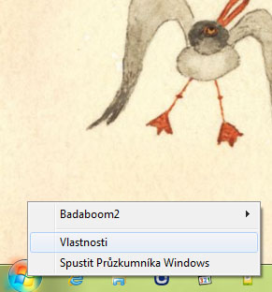
Jestliže klikneme pravým tlačítkem myši na nabídku start a zvolíme možnost vlastnosti získáme přístup k vlastnostem nabídky start.

Slide 4
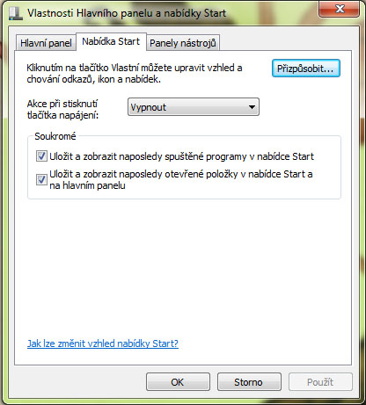
Zde můžeme upravit vzhled a chování odkazů, ikon a nabídek startu:
Výběrem z nabídky
Zatržítkem
Pro potvrzení změny volíme Použít a nakonec uzavřeme vlastnosti nabídky startu OK

Slide 5
Použité zdroje:
vlastní zdroje
KLECH, P., POČÍTAČ kamarád. 1. vyd. Praha: Parta s.r.o., 2009. ISBN 978-80-7320-144-9

